Slide 1


Slide 2


Servidores

Slide 3
Esquema
● Conceptos básicos
● Instalación y configuración
● Formas de uso

Slide 4
Servidor web
Programa diseñado para permitir la interacción entre ordenadores.
● Suele funcionar permaneciendo a la espera de peticiones. Cuando las recibe responde a ellas transfiriendo documentos de tipo hipertexto,
● Para ello implementa el protocolo HTTP (HyperText Transfer Protocol).
● El término también se emplea para referirse al ordenador que ejecuta el programa.

Slide 5
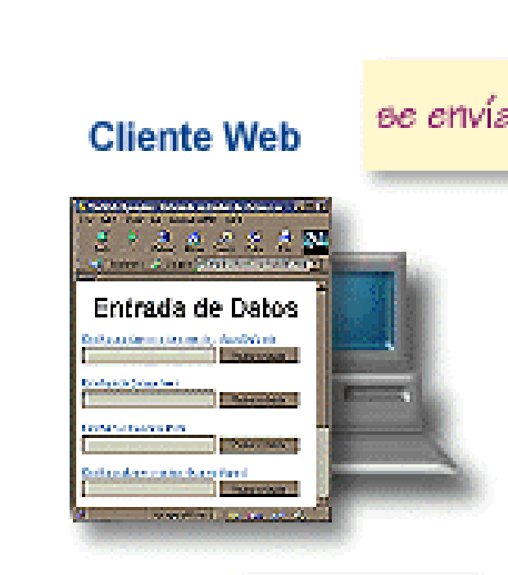
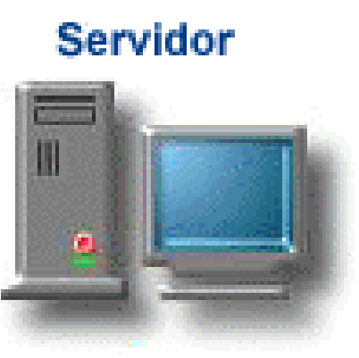
El servidor …
Espera las peticiones
● Envía archivos
● Ejecuta CGIs (en respuesta a las peticiones) y envía los
resultados
● Establece conexión a Sistemas de Bases de Datos
● Actúa de puerta de enlace para servicios como el correo, ftp, etc

Slide 6
El cliente …
Realiza las peticiones
● Interpreta el código HTML que recibe.
● Interpreta y ejecuta scripts “del lado del cliente” como javascripts.
● Arranca aplicaciones externas.
● Controla aspectos del formato del cdocumento.

Slide 7
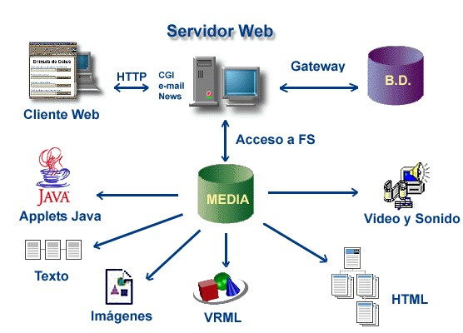
Componentes de un servidor web

Slide 8
Requisitos para un servidor web
● Hardware: Un ordenador tipo PC de nivel básico (2010-Pentium, 1Gb RAM, 20 Gb HD)  Software:
■ Programas específicos
■ Programas para ejecutar aplicaciones
■ Herramientas de desarrollo
● Conectividad: Ordenador conectado a internet y ejecutando TCP/IP
.

Slide 9
Programas para/en un servidor
● El servidor web
■ Apache, IIS, Comanche, lightpad, ...
● Programas para desarrollar y/o soportar otras aplicaciones que se ejecuten en la web.
■ Java, perl, PHP, ...
■ SQL (MySQL, PostgresSQL, Oracle,..)  R, ...

Slide 10
Información necesaria
Informaciones proporcionadas por los proveedores de Servicios de Internet (ISP)
− Dirección IP (ej. 209.85.227.103)
− Nombre de dominio (ej. google.com)
− Servidor de nombres de dominio (DNS)
● Establecida por el administrador
− Directorio para los documentos
− Directorio para el servidor
− Directorio de los CGIs

Slide 11
Instalación
● Puede hacerse mediante un gestor de programas o desde la consola.
● La versión actual de apache es la 2
yum install apache2 # (Fedora / Red Hat)
sudo apt-get install apache2 #Ubuntu

Slide 12
Archivos de configuración (1)
alex@riemann2 $ ls /etc/apache2 -l
-rw-r--r-- 1 root root 8113 2010-04-13 22:20 apache2.conf
drwxr-xr-x 2 root root 4096 2010-05-11 19:41 conf.d
-rw-r--r-- 1 root root 725 2010-04-13 22:20 envvars
-rw-r--r-- 1 root root 0 2010-05-11 19:41 httpd.conf
-rw-r--r-- 1 root root 31063 2010-04-13 22:20 magic
drwxr-xr-x 2 root root 4096 2010-05-11 19:41 mods-available
drwxr-xr-x 2 root root 4096 2010-05-11 19:41 mods-enabled
-rw-r--r-- 1 root root 750 2010-04-13 22:20 ports.conf
drwxr-xr-x 2 root root 4096 2010-05-11 19:41 sites-available
drwxr-xr-x 2 root root 4096 2010-05-11 19:41 sites-enabled

Slide 13
Archivos de configuración (2)
Nombre del archivo FUNCION
httpd.conf En este archivo se indica la configuración principal del servidor.
Aquí se configuran atributos como la asignación del puerto para
el servidor, el dueño bajo el que se ejecuta el servidor, etc.
También se indican aquí, parámetros que controlan la ejecución de
servidores httpd paralelos.
srm.conf Aquí se ajustan parámetros como la raíz del árbol de documentos, funciones especiales como SSI, manejo de los mapas sensitivos, etc. access.conf Gestiona restricciones de acceso al servidor.
mime.conf Especifica asociaciones entre tipos MIME conocidos y extensiones de archivo.

Slide 14
Configuración del servidor
■ La configuración del servidor varia según que se pretenda hacer con él.
■ Básicamente la configuración consiste en establecer o modificar diversas directivas (hay cientos de ellas).
■ Algunas directivas que conviene conocer
■ d. Contenedoras
■ d. De restricciones de acceso
■ d. Para CGI
■ d. De asociación de archivos tipo MIME
de archivo.

Slide 15
Directivas contenedoras
■ Se refieren a un determinado directorio o conjunto de archivos, y se usan para englobar o incluir otras. Por Ej.:
<Directory /home/usuarios/asanchez>
...
</Directory>
especifica que todas las directivas encerradas hacen referencia solo al directorio /home/usuarios/asanchez

Slide 16
Dir. Para restricciones de acceso
■ Las más comunes (dentro de una directiva contenedora) son:
■ Options: permite indicar opciones disponibles
en un directorio, como la posibilidad de ejecutar CGI’s, incorporar SSI, etc.
■ order: indica el orden en que se evaluarán las directivas allow y deny
■ allow from, deny from: especifican una
máscara de máquinas a las que se permitirá o denegará el acceso al directorio.

Slide 17
Directivas para CGI
■ Permite designar un directorio para que ejecute programas CGI, con la directiva ScriptAlias. Por ejemplo:
ScriptAlias /cgi-bin/ /home/usuarios/web/mis-cgis/ redirige las peticiones a /cgi-bin/ al directorio
/home/usuarios/web/mis-cgi, y lo considera como directorio de CGIs.

Slide 18
Directivas para asociación de archivos tipo MIME
Los tipos MIME* conocidos y sus extensiones asociadas se encuentran en el archivo mime.types.
Un ejemplo sería:
x-world/w-vrml wrl vrml text/html html htm
* MIME, acrónimo de Multipurpose Internet Mail Extensions, es una especificación para dar formato a mensajes no-ASCII, para que puedan ser enviados por Internet. Para ello MIME adjunta un archivo de cabecera a cada archivo, especificando el tipo y el subtipo del contenido del archivo principal. Gracias a esta información tanto el servidor como el navegador pueden manejar y presentar correctamente los datos.

Slide 19
Ejemplo de instalación, prueba y configuración
Instalación
Modificación de archivos de conficguración
Prueba
http://localhost, en el navegador
Copiar página web miweb.html en /var/www/html y cargarla con http://localhost/miweb.html
Modificar directiva DocumentRoot y ver que pasa en el punto anterior (cambiar a publi_html)
Probar un cgi poniéndolo en cgi-bin
…

Slide 20
Referencias
Del Blog de Vicente Navarro...
http://www.vicente-navarro.com/blog/2008/03/09/hosting-casero-how
La web de Apache
http://apache.org

Slide 21
Arranque y parada del servidor
■ Apache funciona como un servicio y suele poder especificarse que arranque de forma automática al inicio.
■ Eventualmente es posible arrancarlo con la instrucción httpd –k start
■ Y pararlo con httpd –k stop

